Slide 1
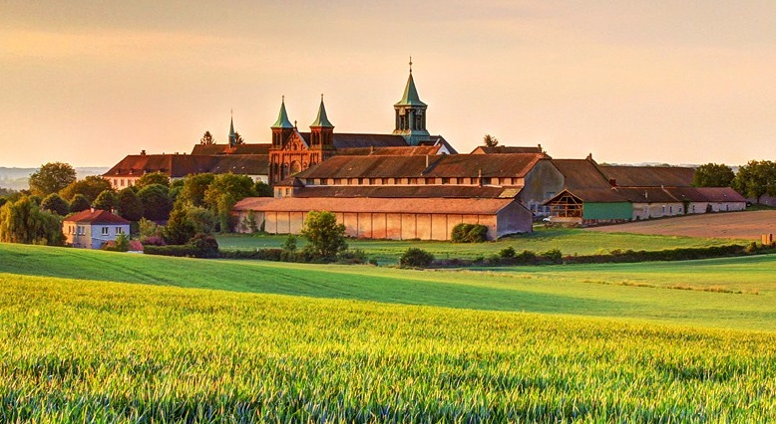




Ce ne sont pas les rues, c'est là où les rues vous mènent qui sont importantes.
Bruce Davidson
Photos prises
par différents touristes
pour le plaisir du partage
L’instant
des coulisses de
l'abbaye Oelenberg

Slide 2


OELENBERG SERVICE MONASTIQUE
L’abbaye Notre-Dame d’Oelenberg est une abbaye trappiste française, fondée en 1046 et située en Alsace près de Mulhouse. D’abord très prospère au XIIIe siècle, elle est ensuite ruinée par les guerres au XIVe siècle, qui entament alors une longue période d’instabilité et de déclin.
Ce n’est finalement qu’en 1825 que l’abbaye d’Oelenberg reprend vie et tient bon, malgré les deux destructions des deux Guerres mondiales !
En 2024, les moines trop âgés et fragiles, décident de rejoindre des monastère dans lesquels les communautés sont plus fortes.
Aujourd’hui, l’équipe de 15 salariés a en charge la continuité des activités économiques et la responsabilité
de faire vivre le site et construire un avenir à ce patrimoine Millénaire alsacien !
Le schéma des activités d’Oelenberg, débute par la terre. Nous exploitons 85ha de champs (lentilles,
pommes de terre, colza, blé…). Les lentilles sont vendues en direct dans notre magasin, comme les
pommes de terre. Le colza est pressé dans notre huilerie à 50m du magasin, où elle est vendue.
Les restes d’huiles de décantation sont transformés en savon par la Savonnerie SCALA de Colmar
puis vendus dans notre magasin.

Slide 3
Une abbaye millénaire et visionnaire
Le site est béni de Dieu. À seulement une quinzaine de kilomètres de Mulhouse, sur une petite colline (le Berg) dominant le ruisseau de l’Oelen, l’abbaye d’Oelenberg approche de son millième anniversaire. Notre-Dame d'Oelenberg est une abbaye trappiste française. Tout commença par un prieuré de chanoines réguliers de Saint Augustin fondé en 1046 par Heilwige de Dabo, mère du pape alsacien Léon IX, sans doute pour le repos de son autre fils tué au cours d’une querelle. D'abord très prospère au XIIIème siècle, cette abbaye est ensuite ruinée par les guerres au
XIVème siècle, qui entament alors une longue période d'instabilité et de déclin.
Au début du vingtième siècle, le monastère entièrement reconstruit compte deux-cent moines… avant les nouvelles destructions de la Grande guerre de 1914-1918. Deux décennies plus tard, pendant les grands combats de la libération, en 1944, les villageois viennent s’abriter dans les
caves, grandes comme des couloirs de métro, tandis qu’au-dessus, l’abbaye est à nouveau détruite.
La reconstruction est entreprise dès les années 1950, au moment même où un groupe de moines hollandais apporte un peu de sang neuf à la communauté.

Slide 4
Actuellement, l’abbaye d’Oelenberg accueille neuf moines. Le père Dominique-Marie en est
le Père abbé. En ce début de 21ème siècle, le monastère est toujours un des phares spirituels de l’Alsace Sud : les fidèles viennent rencontrer un prêtre, se confesser ou assister aux offices quotidiens. Les messes dominicales de 8h30, dans la crypte, ou de 10h30, dans l’église, attirent de très nombreux fidèles.
Ora et Labora (Prière et Travail) selon la règle de saint Benoît est le quotidien aujourd’hui de ces
moines trappistes. Entourés et propriétaires de 150 ha de terres et forêts, ils ont su, à travers les
siècles, cultiver cette nature qui leur est offerte pour assurer leur pérennité et leur attrait.
Leur dynamique activité de meunerie leur a permis de devenir un acteur de référence avec la
maintenant célèbre « farine des moines d’Oelenberg » distribuée dans toute la région et au-delà, et
a été une pierre d’angle quant à leur résilience à chaque crise survenue.
Développer et pérenniser les activités économiques de l’abbaye au service de son rayonnement à
travers les âges est l’objectif de ces moines visionnaires.

Slide 5
Un lieu de ressourcement
"Retrouver des repères et du sens à son existence"
Permettre à chaque visiteur de retrouver un sens à sa vie dans ses murs inspirants et
ressourçants chargés d’histoire. Les moines accueillent plus de 1000 personnes par an.
Par une visibilité accrue, leur souhait est de faire profiter de ce véritable lieu de ressourcement
au plus grand nombre : vagabond solitaire, étudiant, groupes comme aux familles. Jusqu’alors,
de nombreux moines qui ont vécu à l’abbaye sont devenus saints. Un site qui mène dans
la bonne direction ? Peut-être cela explique que les jeunes en quêtes de repères retrouvent
leur chemin après un passage ici.

Slide 6

"Faire fructifier ce qui nous est offert par la création"
Le travail de la terre est au cœur de leur vie de labeur. Les moines ont entrepris un
développement soutenu de leurs activités économiques. Leurs intuitions visionnaires les ont
conduit à cultiver du blé, colza, pommes de terre mais aussi à faire fructifier un verger et un potager ainsi qu’à créer deux laboratoires de transformation et une boutique monastique attractive qui répondent à la forte demande de l’exigence du circuit court. Entourés par 14 laïcs salariés dévoués, les résultats impressionnent.

Slide 7
La farine, porte-étendart de l'abbaye d'Oelenberg
"Une qualité et une marque reconnue"
L’or blanc. Avec un moulin qui tourne à plein régime, la production de farine
(1100 tonnes par an) représente la moitié du chiffre d’affaires des activités économiques
de l’abbaye. Reconnue par les pâtissiers, les grands distributeurs comme les visiteurs réguliers
ou occasionnels, la qualité de ces farines de blé, complète, aux 6 céréales, type 45 et 55 (…)
séduit et s’octroie de nouveaux débouchés tous les mois. Redevenu un produit de consommation
de premier plan durant cette crise, les moines et leur équipe ont su faire face à une demande exponentielle nécessitant un investissement et une capacité d’adaptation totale.

Slide 8
Des projets au service du rayonnement et des vocations
"Accueillir plus et mieux, rayonner et susciter de nouvelles vocations, assurer la pérennité
du patrimoine millénaire de l'abbaye en investissant les ressources bénéficiaires dans
le chantier de la restauration"
Afin de développer les activités économiques à fort potentiel de l’abbaye et d’en assurer la
pérennité, ces moines visionnaires ont décidé de moderniser leur outil principal de production,
le moulin. Cet investissement permettra également d’augmenter encore la qualité de la farine
ainsi que le volume moulu.
Depuis quelques années, les moines ont choisi de substituer leur champ de maïs au colza
dans la perspective de pouvoir en fabriquer une huile. La culture du colza étant arrivée
à bonne mesure, les moines entreprennent d’investir dans le matériel nécessaire à la
production de leur première huile de colza.

Slide 9
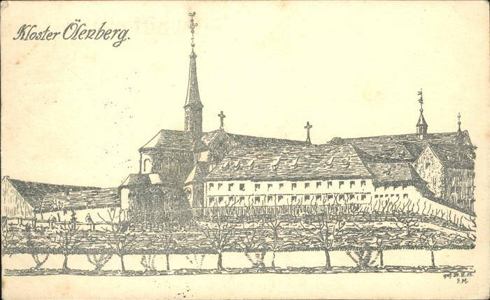

Slide 10
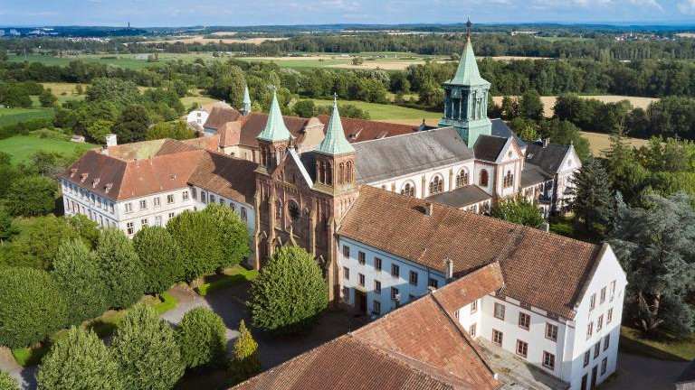

Slide 11
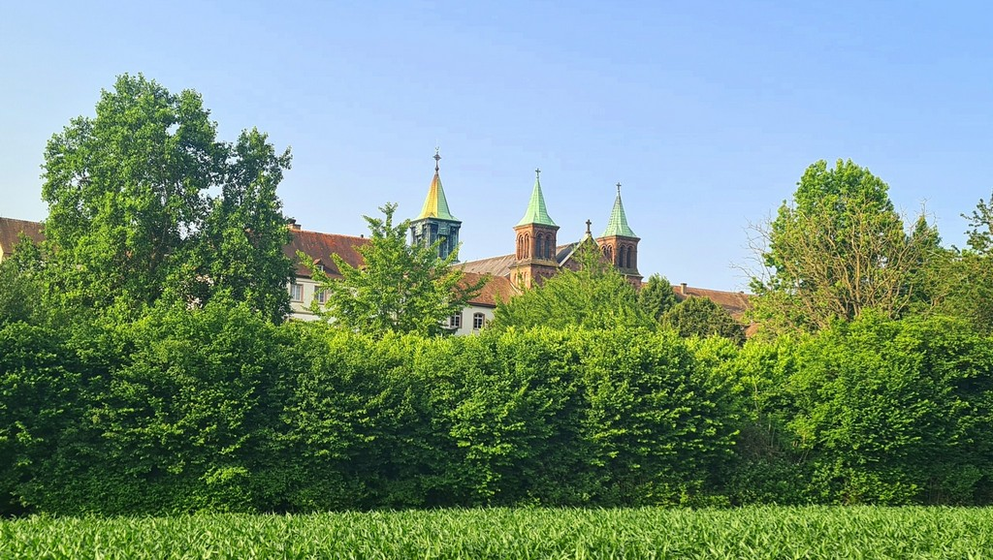

Slide 12
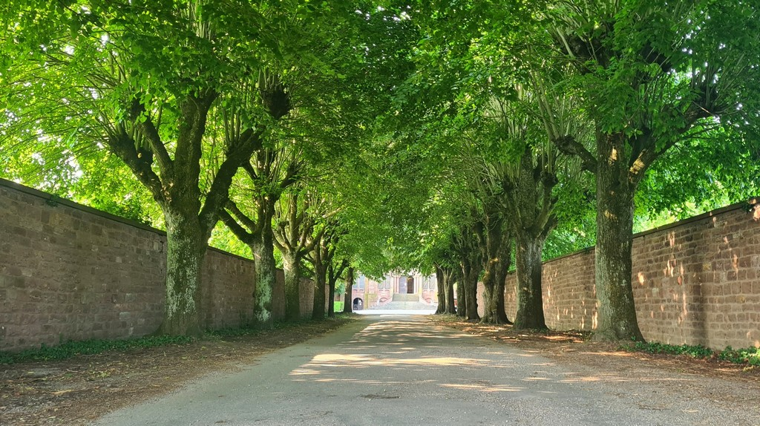

Slide 13
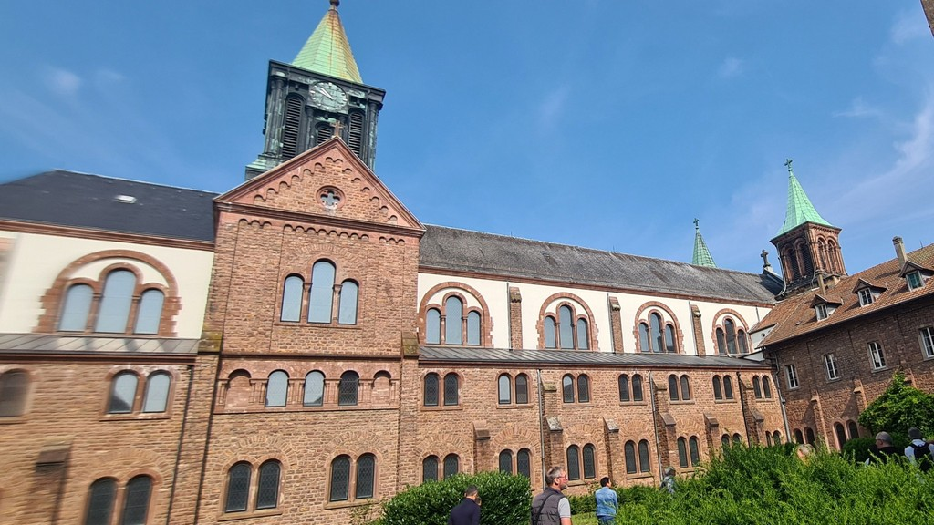

Slide 14
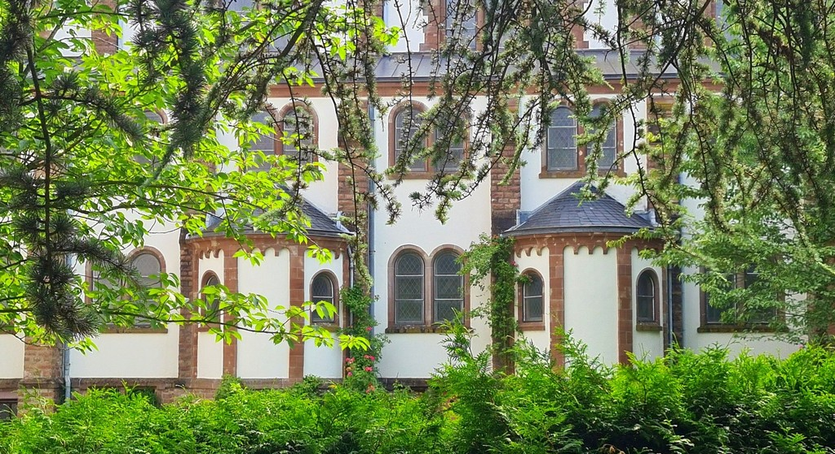

Slide 15
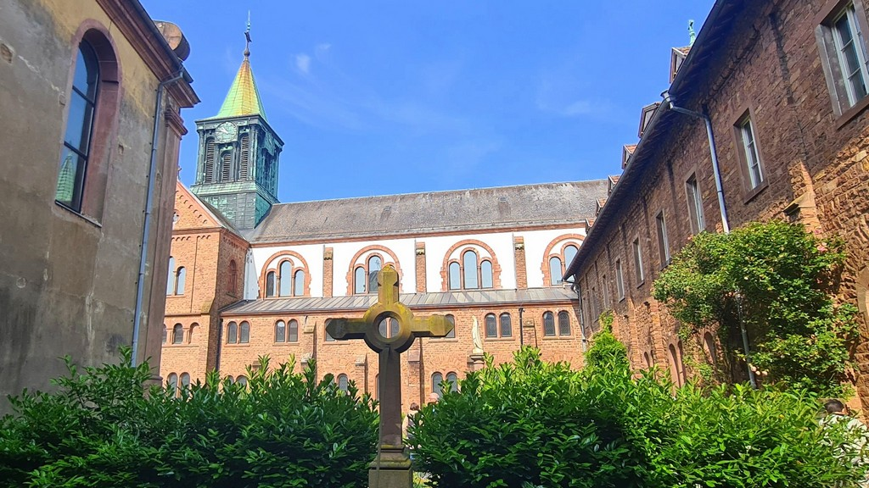

Slide 16
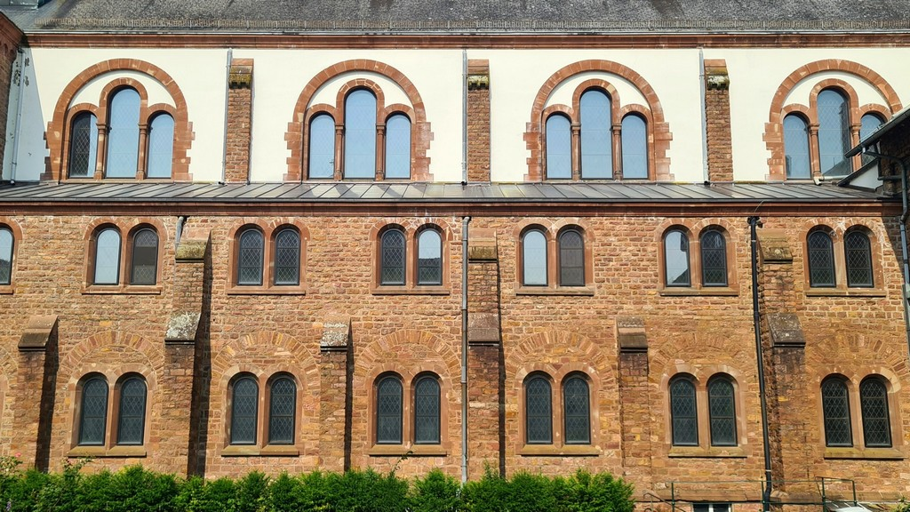

Slide 17
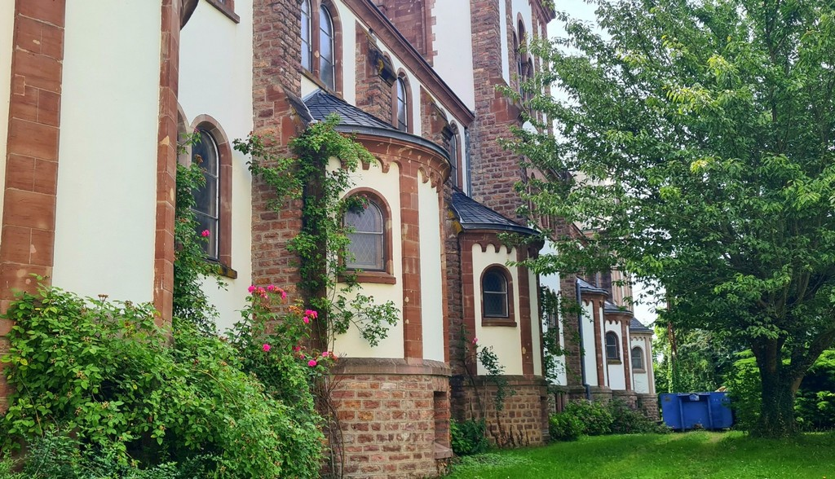

Slide 18
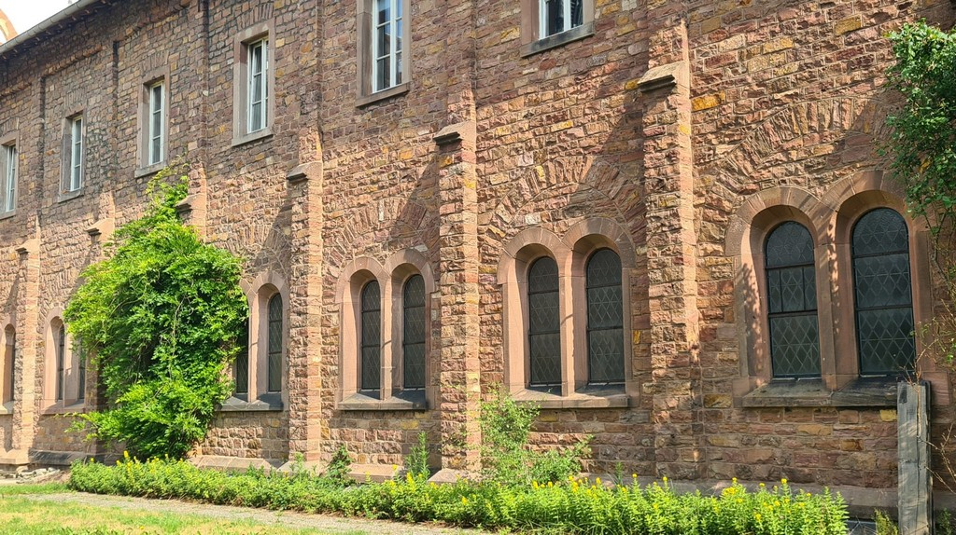

Slide 19
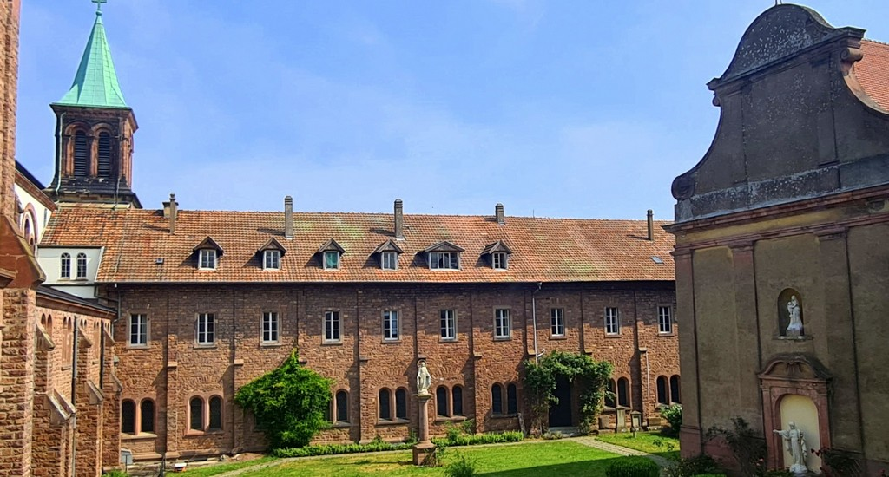

Slide 20
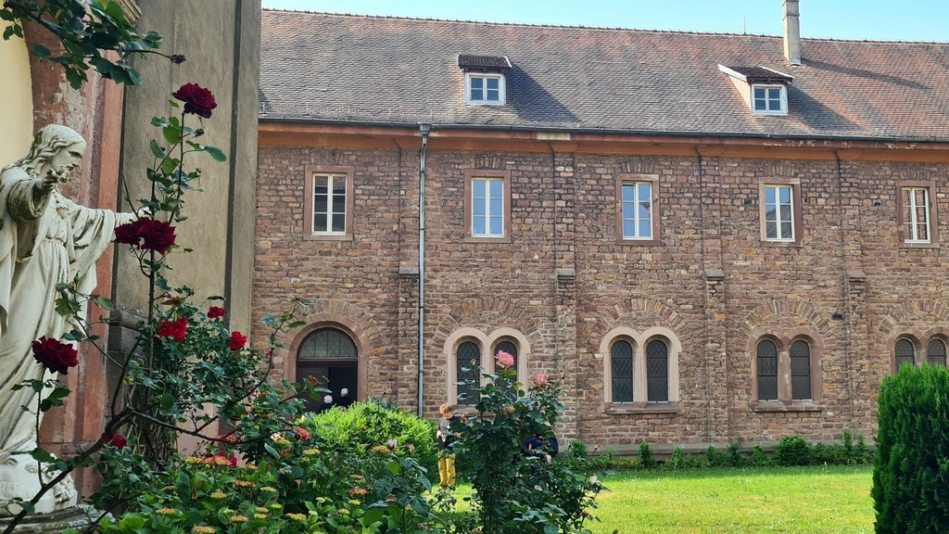

Slide 21
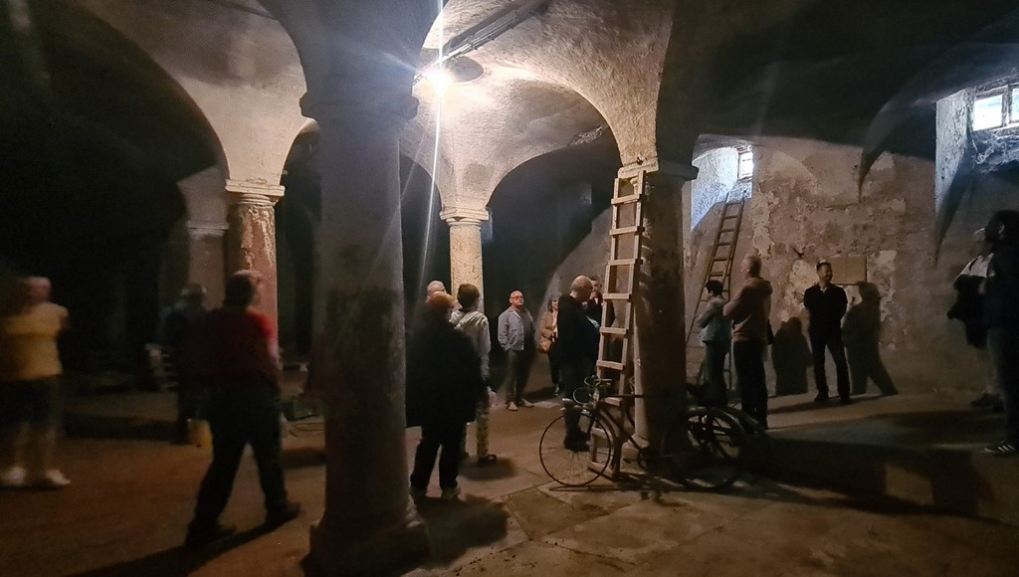

Slide 22
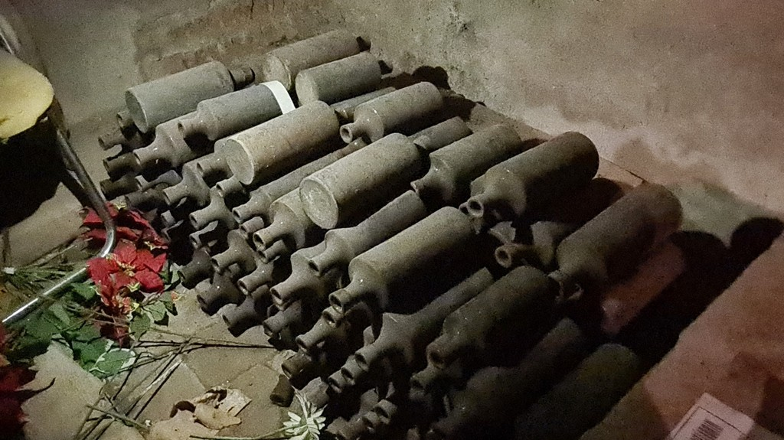

Slide 23
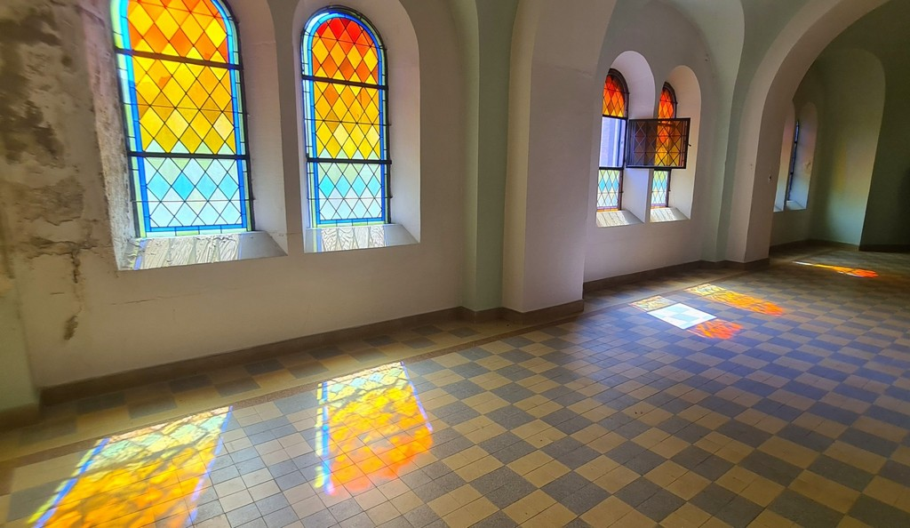

Slide 24
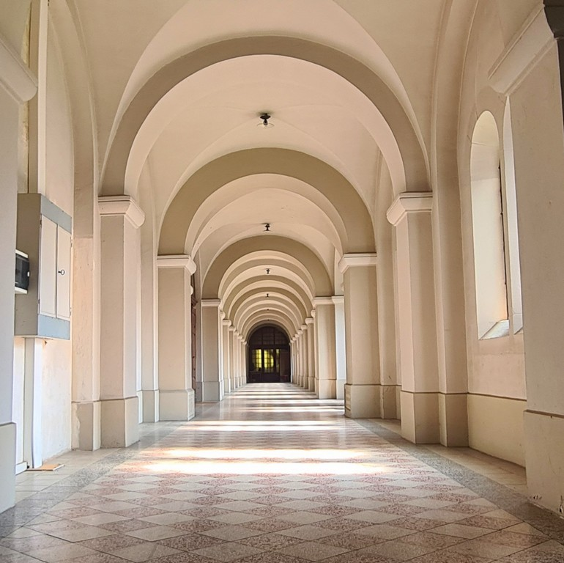

Slide 25
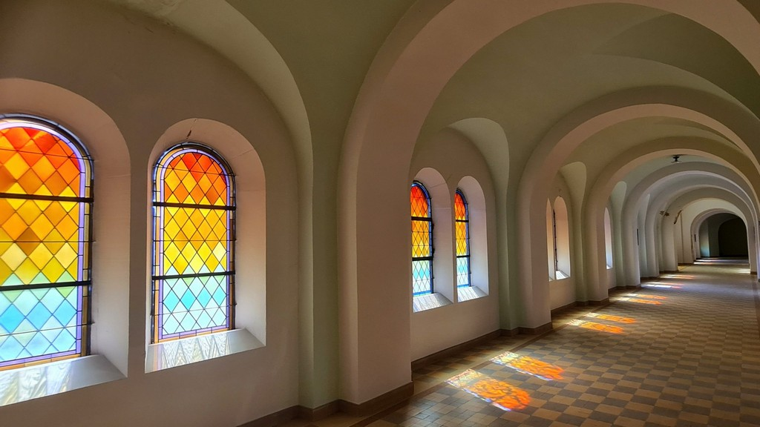

Slide 26
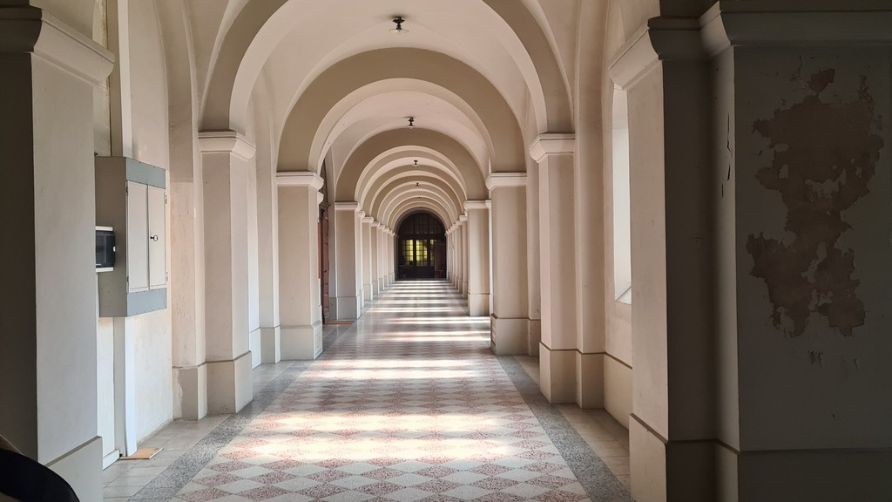

Slide 27
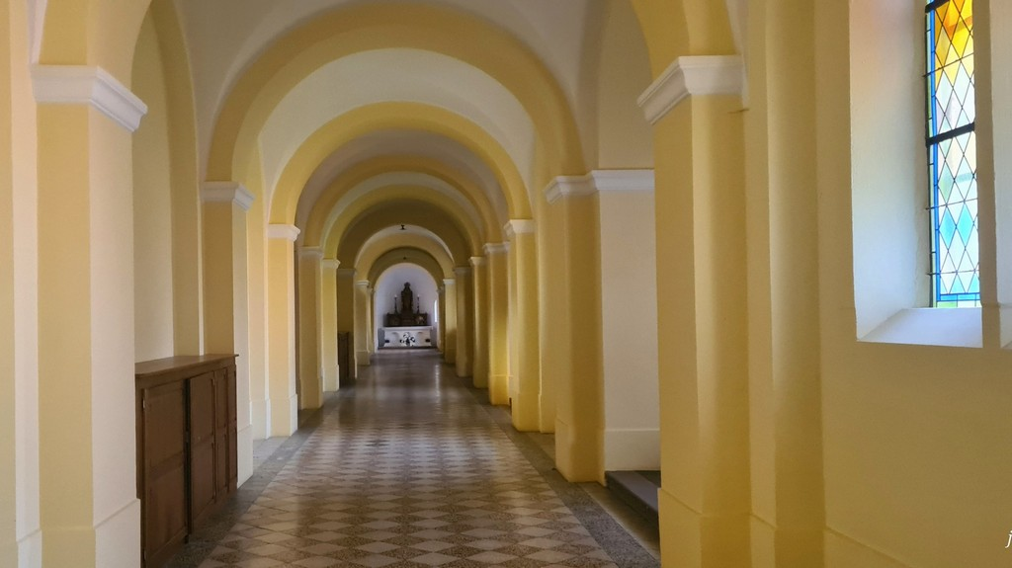

Slide 28
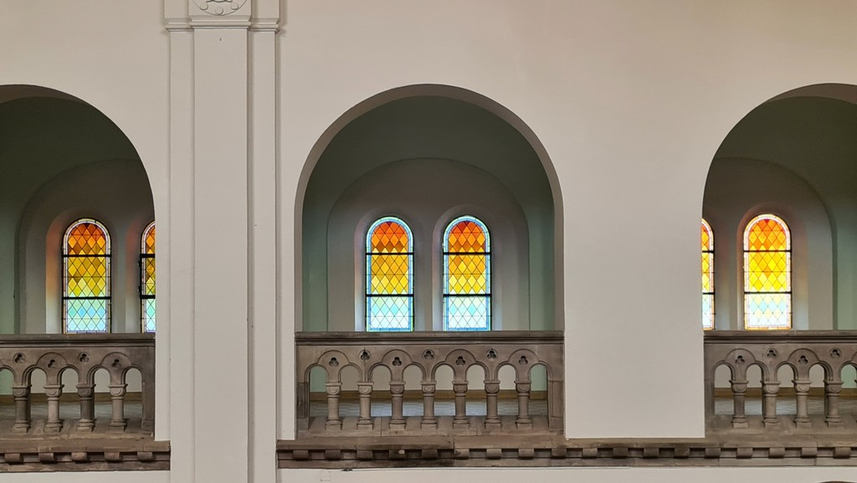

Slide 29
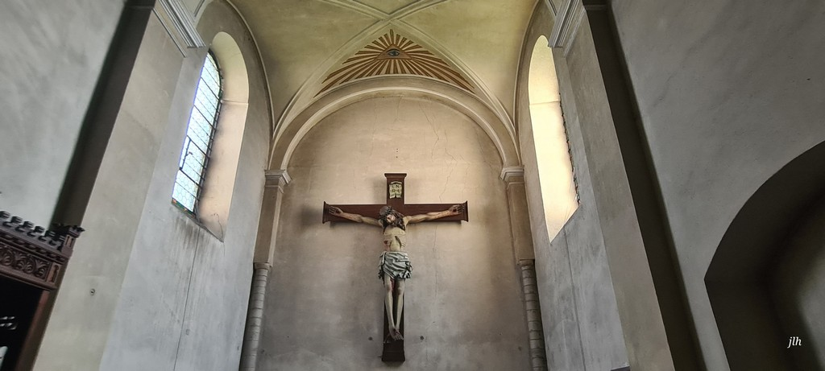

Slide 30
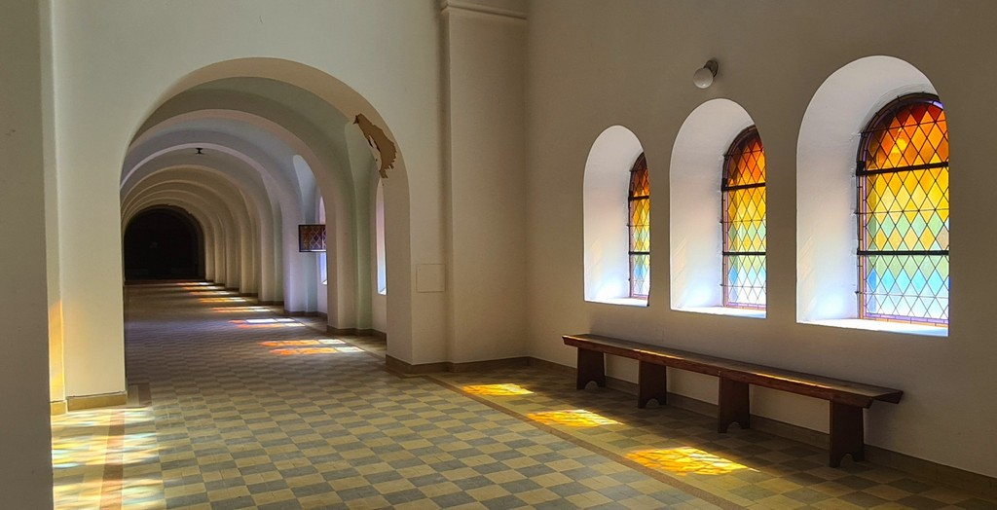

Slide 31
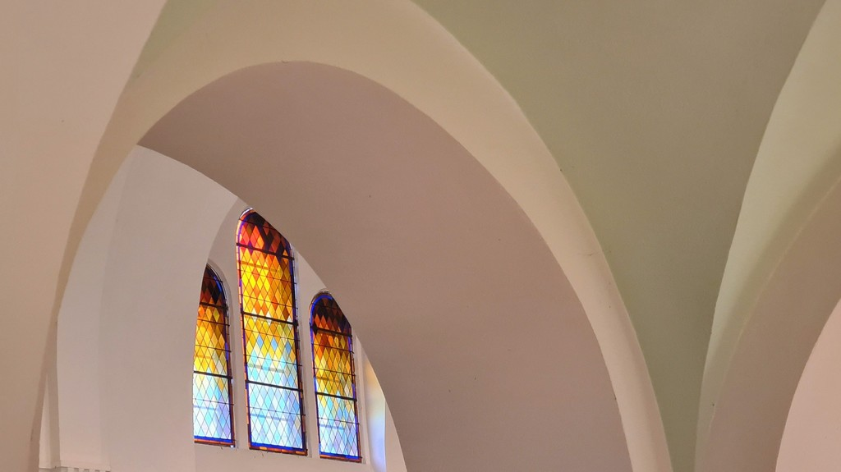

Slide 32
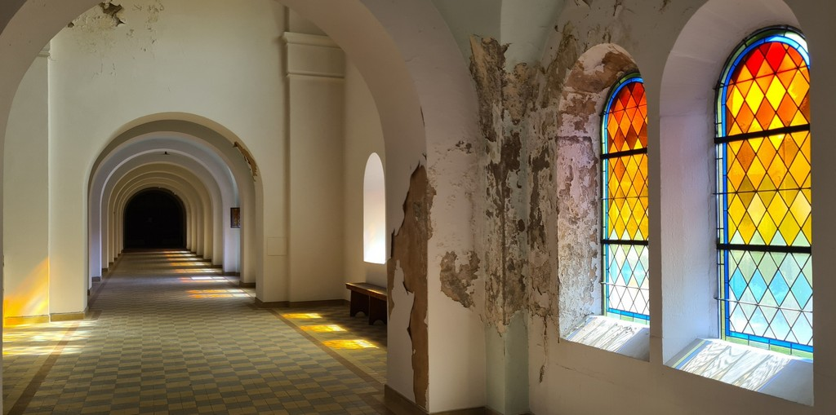

Slide 33
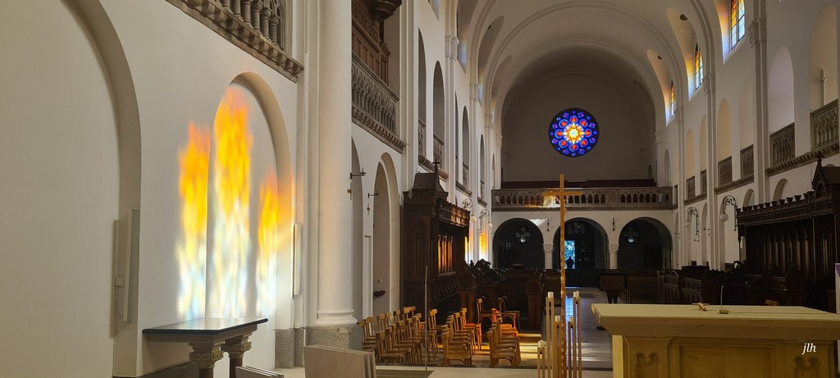

Slide 34
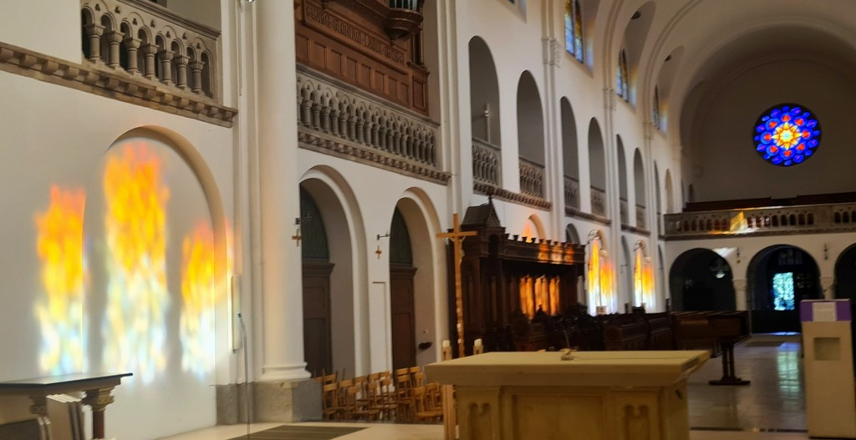

Slide 35
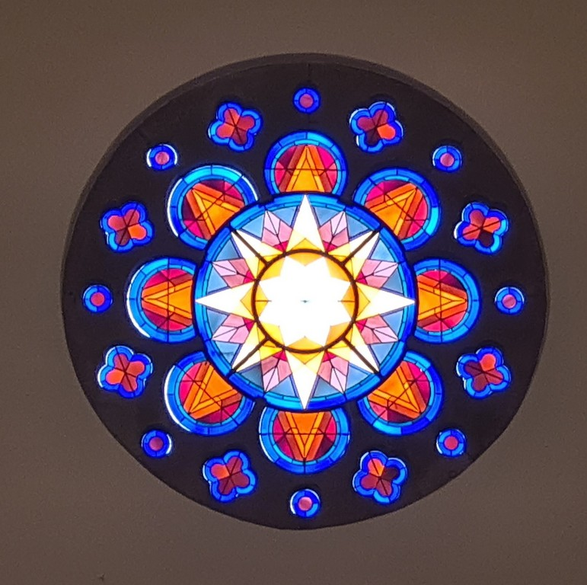

Slide 36
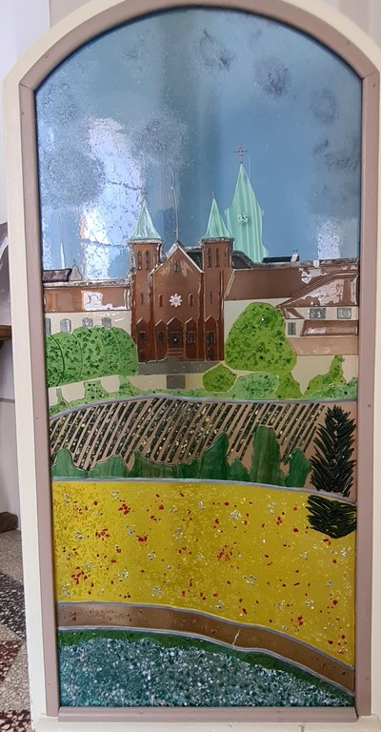
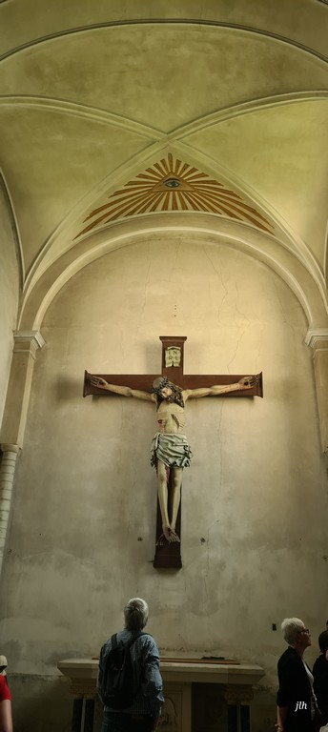
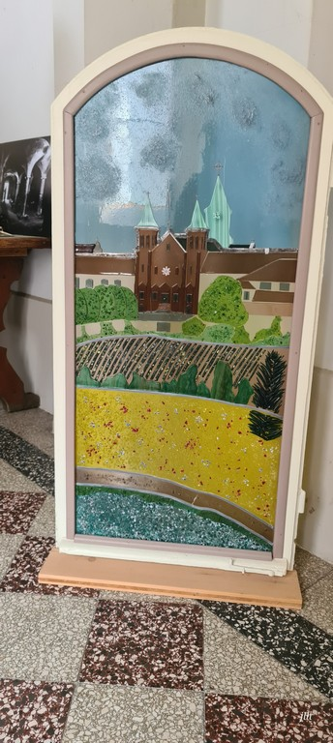

Slide 37
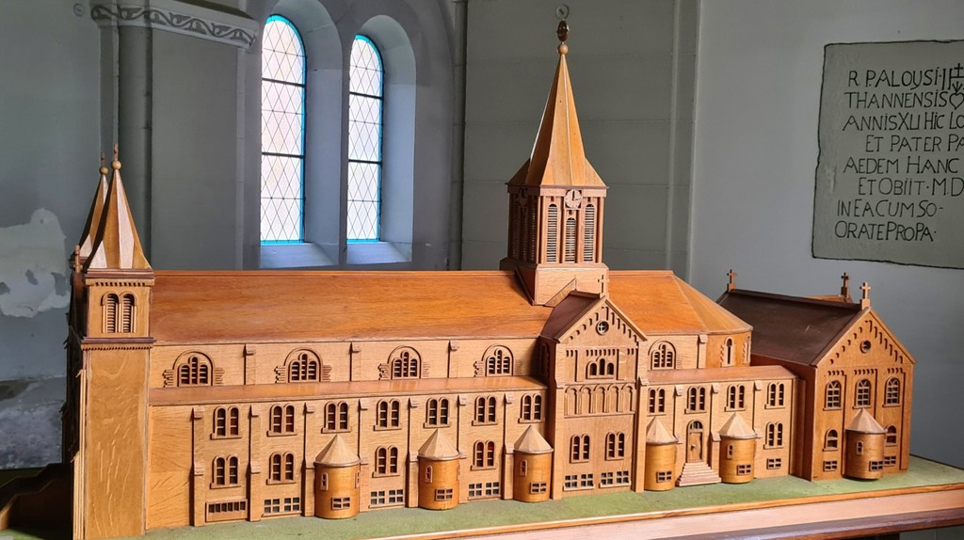

Slide 38
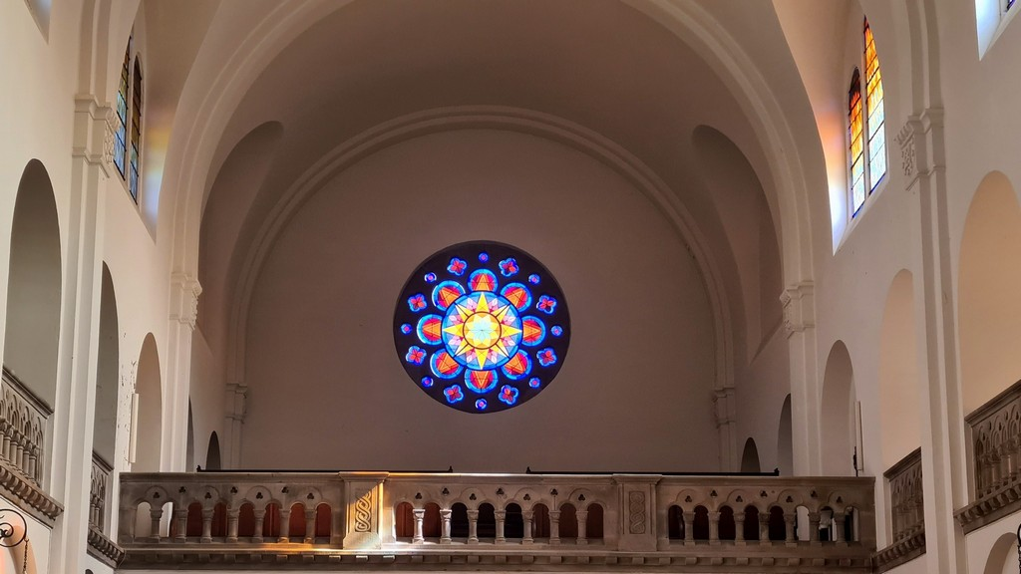

Slide 39
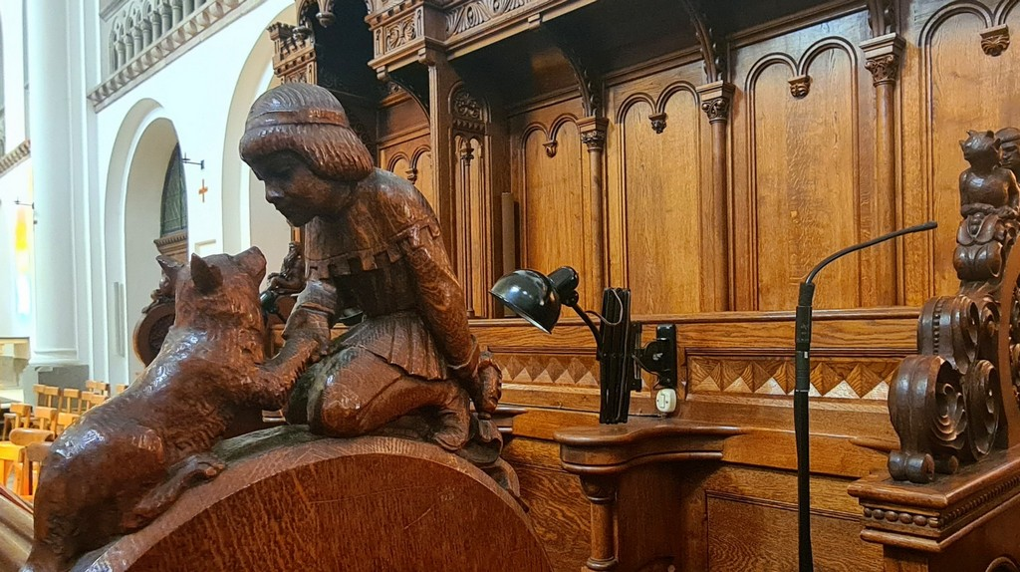

Slide 40
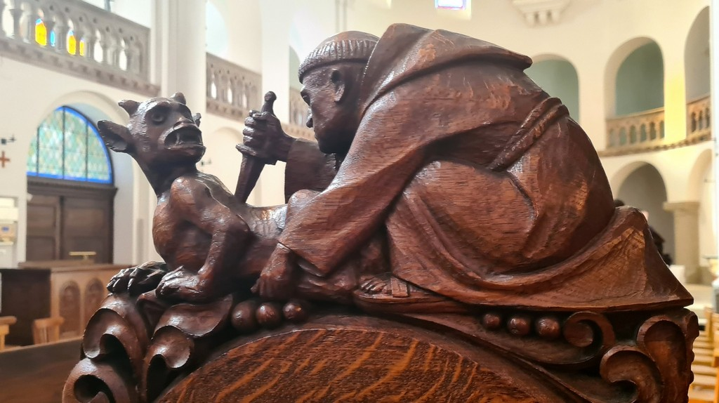

Slide 41
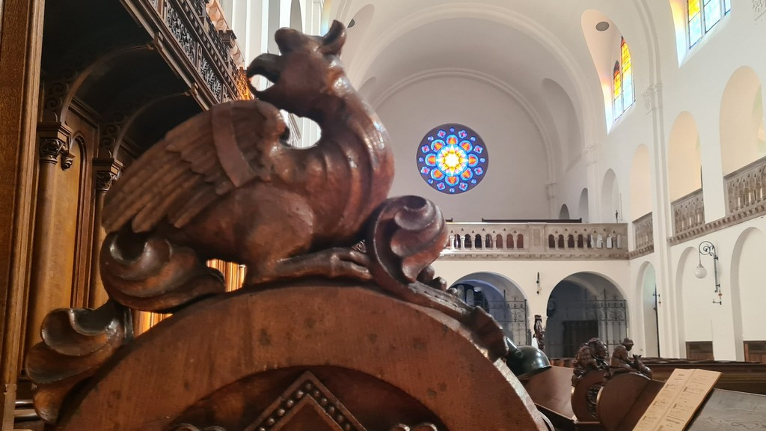

Slide 42
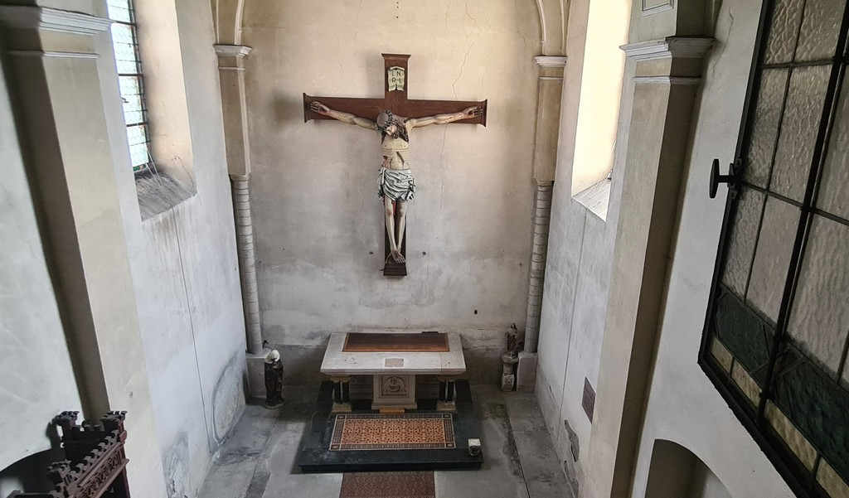

Slide 43
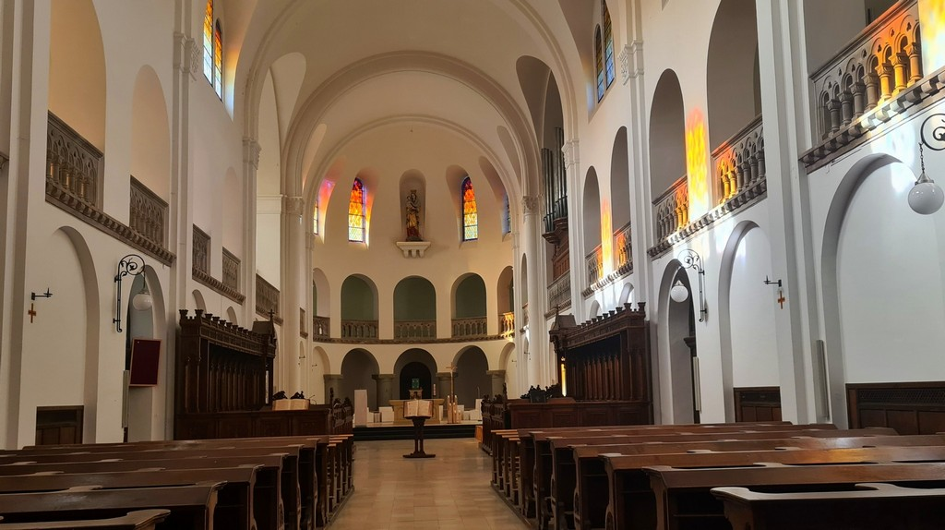

Slide 44


Slide 45
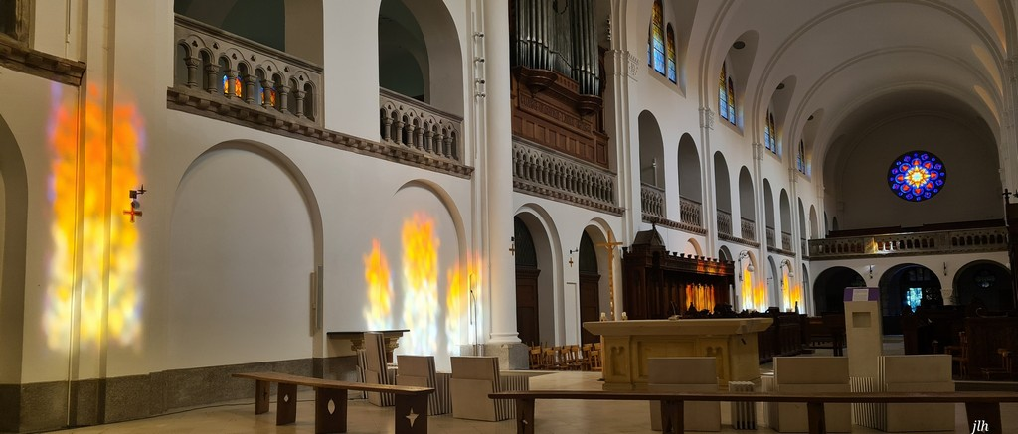

Slide 46
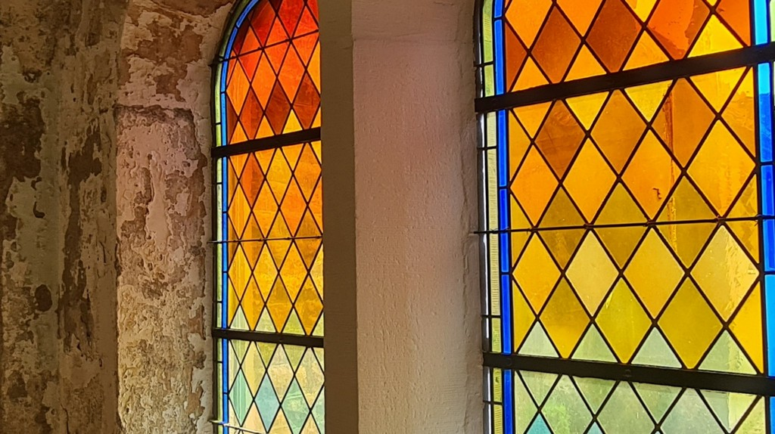

Slide 47
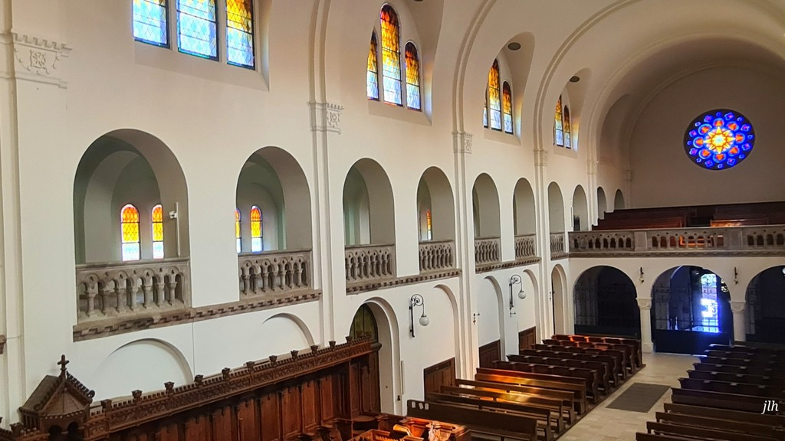

Slide 48
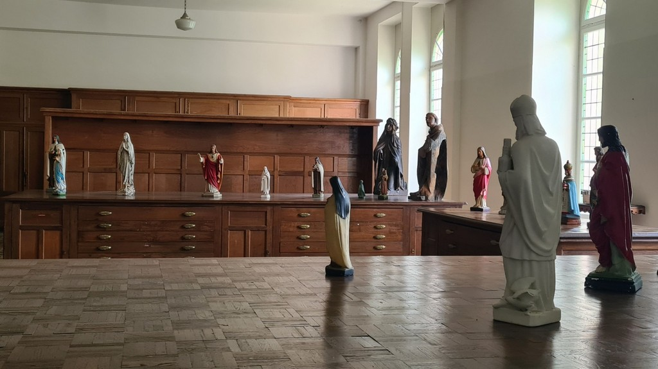

Slide 49
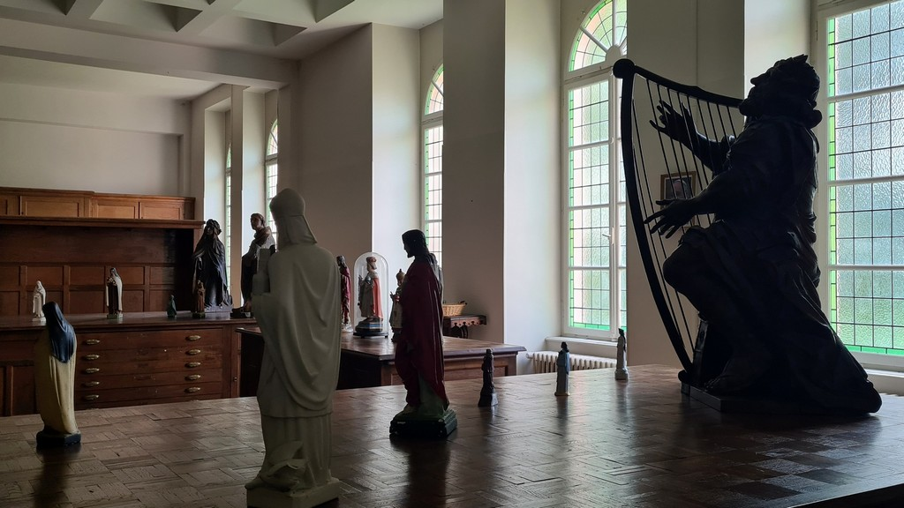

Slide 50
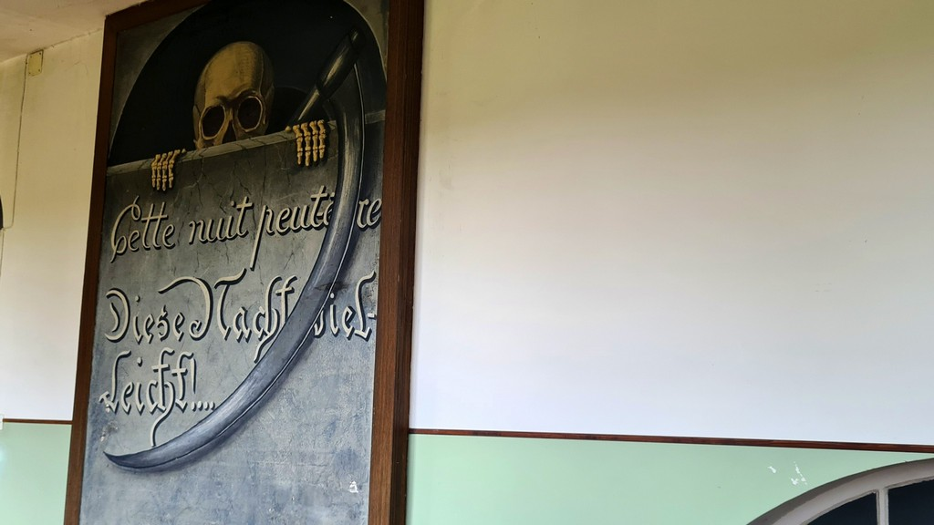

Slide 51
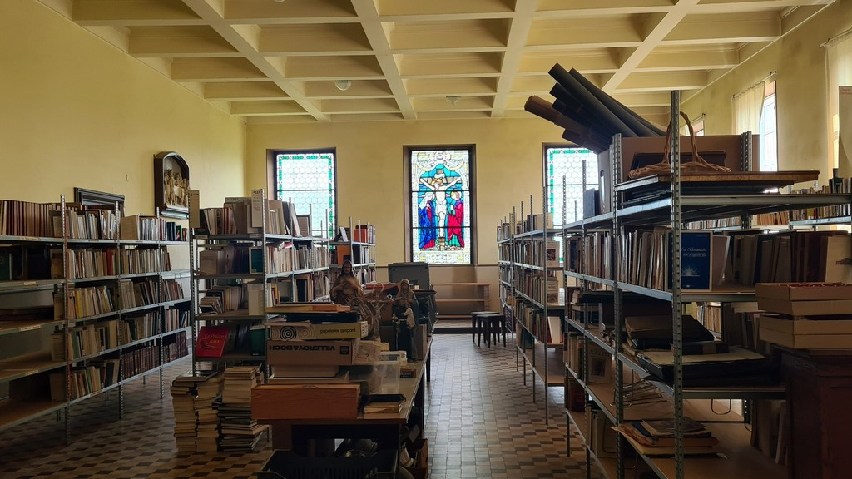

Slide 52
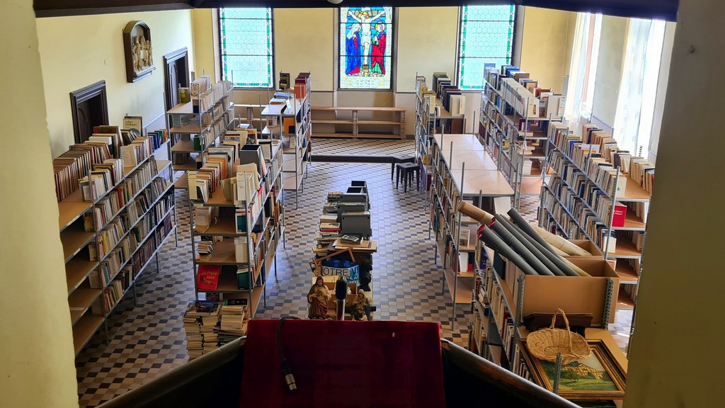

Slide 53
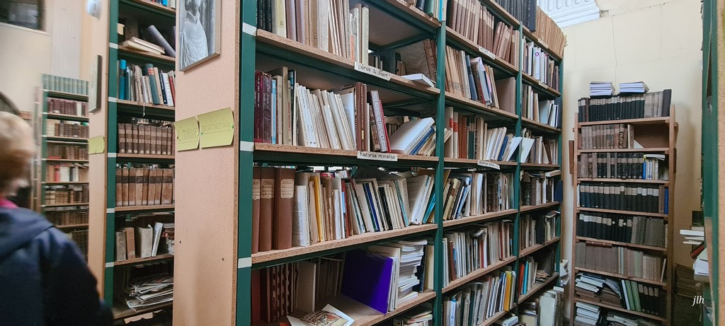

Slide 54
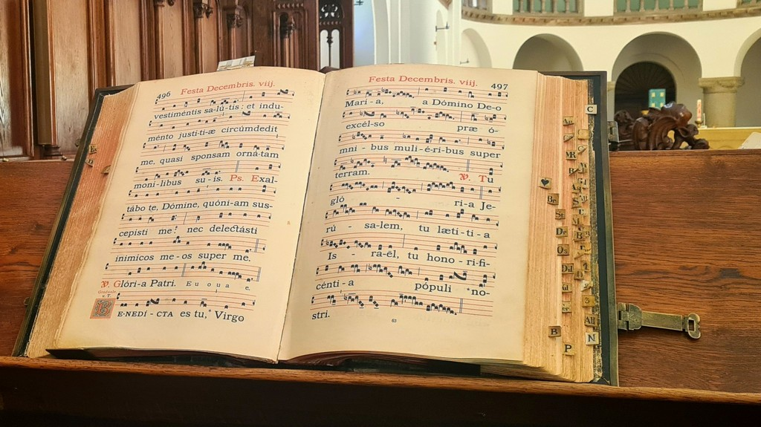

Slide 55


Slide 56
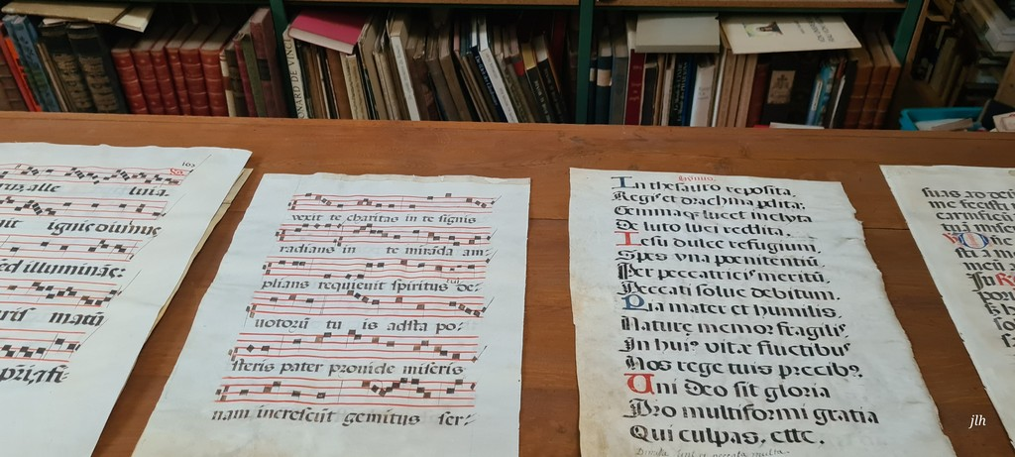

Slide 57
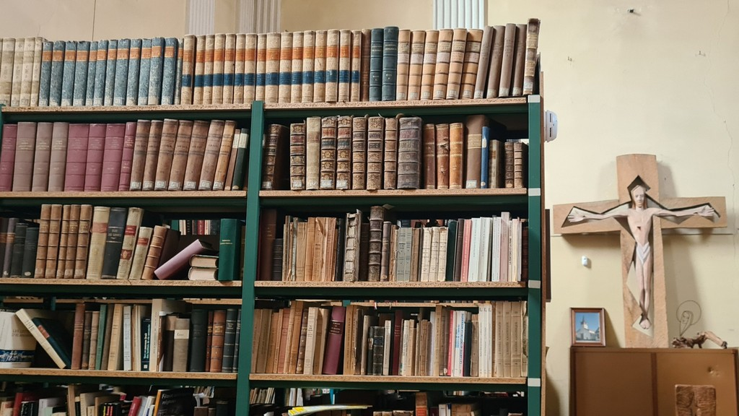

Slide 58


Slide 59


Slide 60


Slide 61


Slide 62


Slide 63


Slide 64


Slide 65


Slide 66


Slide 67





Internet
Chants Grégoriens Bénédictins
2636
Création
17.11.2025

